Slide 1
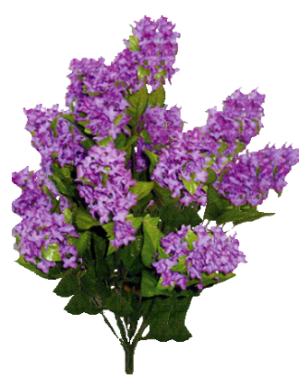
Открытый урок литературы в 8а классе
Автор: О.Н.Фролова
2023 год
МОУ «Дашковская СОШ»

Slide 2
… – это, где тебя любят. … – это души огонёк. … – это близкие люди. ….. – это наша реальная обитель, где мы можем быть именно теми, кто мы есть. ….. – это самое ценное, что есть у нас. …. – это совместные праздники, походы, беседы за кружкой чая. … – это место, где тебя не обманут, где тебе спокойно и хорошо, где мы отдыхаем душой.
СЕМЬЯ

Slide 3
ВЕРНОСТЬ
ЛЮБОВЬ
СОГЛАСИЕ
СЧАСТЬЕ
СЕМЬЯ
ТРЕПЕТ
ВЗАИМОПО-НИМАНИЕ
РОДИТЕЛИ
ЗАБОТА

Slide 4
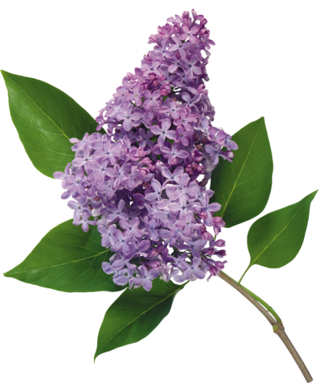
ТЕМА УРОКА
ЛЮБОВЬ
СЧАСТЬЕ
СЕМЬЯ
А.И.КУПРИН
«КУСТ СИРЕНИ»

Slide 5
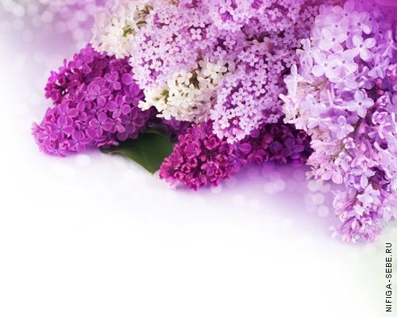
А.И.Куприн. «Куст сирени».
Представление о любви и счастье в семье.

Slide 6
ЦЕЛИ УРОКА
АНАЛИЗИРОВАТЬ…
ОЦЕНИВАТЬ…
ОБОГАЩАТЬ…

Slide 7
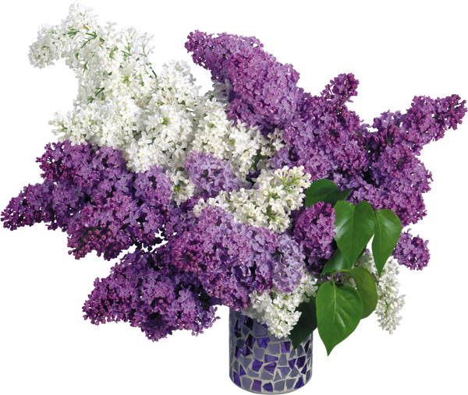
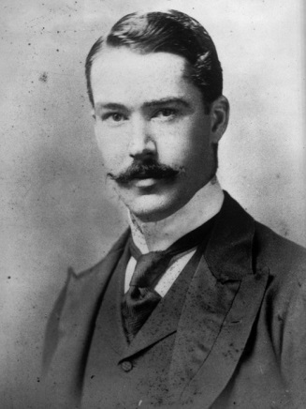
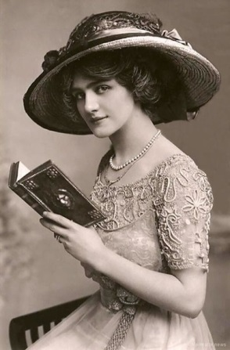
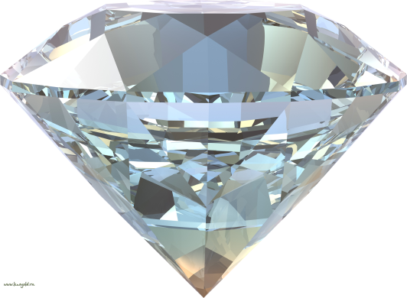
Николай - в переводе с греческого языка - «победитель народов»
Вера – (исконно русское имя) «истина, вера», «служение Богу», уверенность в будущем
Алмазовы – …
Алмаз – очень прочный драгоценный камень, блестящий, многогранный

Slide 8
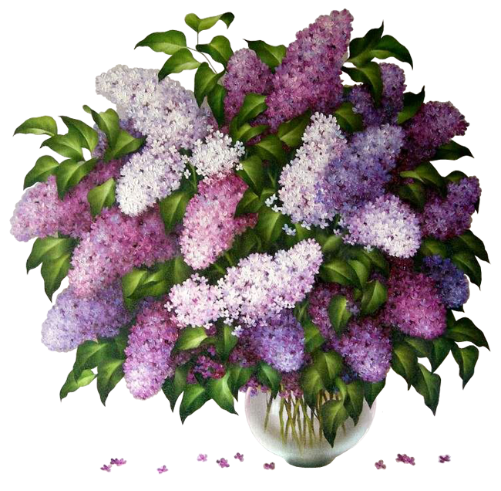
АУДИОФРАГМЕНТ

Slide 9
ДЕНОТАТНЫЙ ГРАФ
не давала падать…
поддерживала…
приучилась встречать…
отказывала…
создавала…
она бывала его…
Как Верочка себя вела два года, пока ее муж «торжественно проваливал» экзамены в Академию генерального штаба?

Slide 10
СЦЕНКА

Slide 11
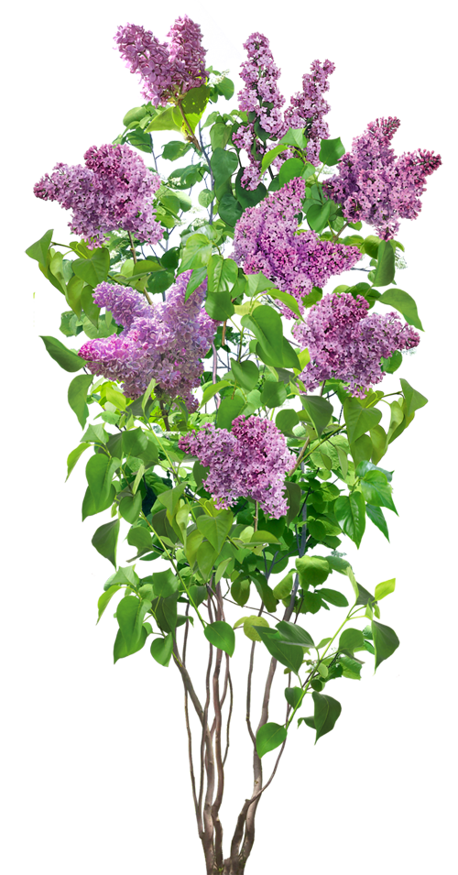
СЛОВАРНАЯ РАБОТА
САМОПОЖЕРТВОВАНИЕ - жертвование собой, своими личными интересами во имя кого-либо, чего-либо
ЭГОИЗМ –
поведение, целиком определяемое мыслью о собственной пользе, выгоде, предпочтение своих интересов интересам других людей; себялюбие

Slide 12
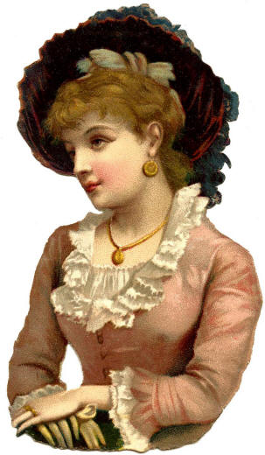
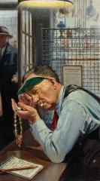
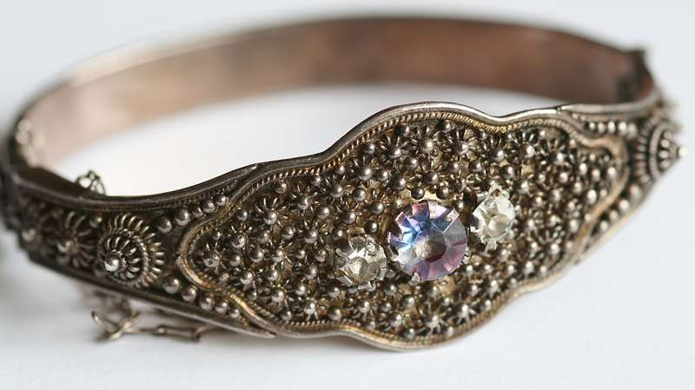
«В ЛОМБАРДЕ»
А
Н
Т
И
Т
Е
З
А

Slide 13
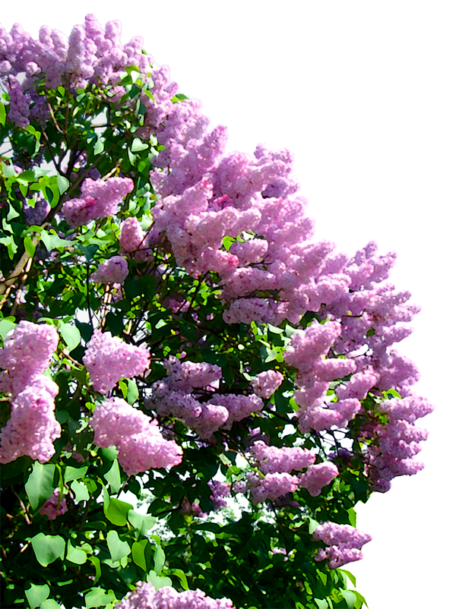
«У САДОВНИКА»
Почему герои решают посадить именно кусты сирени?
Сирень –
это символ весны, любви и самых чистых человеческих чувств, надежд

Slide 14
ДИНАМИЧЕСКАЯ ПАУЗА

Slide 17
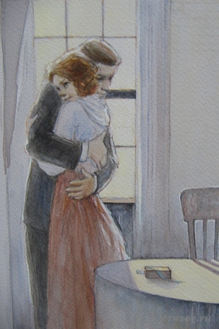
«НИКОЛАЙ СДАЛ ЭКЗАМЕН…»
Как можно оценить поступок героев с моральной точки зрения?
БЕЗНРАВСТВЕННЫЙ
ЛОЖЬ ВО СПАСЕНИЕ

Slide 19
КОМПОЗИЦИЯ
Традиционное построение произведения:
1. ЭКСПОЗИЦИЯ
2.ЗАВЯЗКА
3.РАЗВИТИЕ ДЕЙСТВИЯ
4.КУЛЬМИНАЦИЯ
5.РАЗВЯЗКА
Построение рассказа «Куст сирени»:
1.ЗАВЯЗКА
2.ЭКСПОЗИЦИЯ
3.РАЗВИТИЕ ДЕЙСТВИЯ
4.КУЛЬМИНАЦИЯ
5.РАЗВЯЗКА
Построение произведения, когда начальные и конечные образы повторяются с точностью до наоборот, называется зеркальной композицией

Slide 21
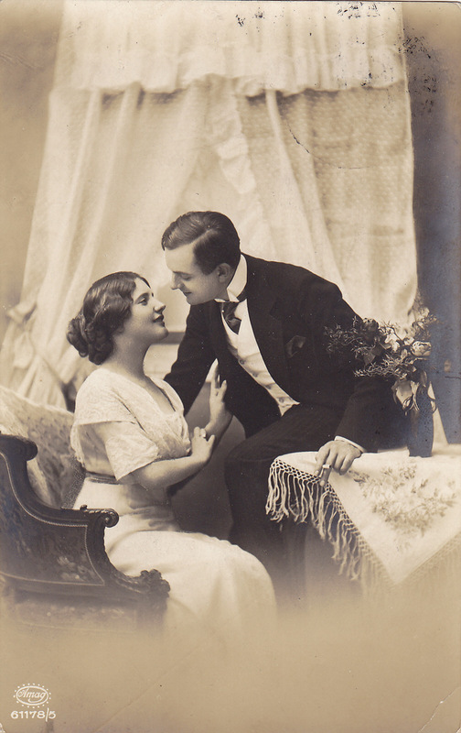
Любить – значит жить жизнью того, кого любишь.
Л.Н.Толстой
Любовью дорожить умейте…
С.Щипачев
Залог семейного счастья в доброте, откровенности, отзывчивости.
Э.Золя

Slide 22
ДОМАШНЕЕ ЗАДАНИЕ
(по выбору)
1.Создать презентацию «Мое представление о семейном счастье»
2.Подготовить творческий пересказ данной истории от лица героев
(на выбор)
3. Нарисовать иллюстрацию
к рассказу

Slide 23
